Slide 1
Тексты в компьютерной памяти

Slide 2
Первая область применения компьютеров, которую мы с вами рассмотрим – работа с текстами.
При ручной записи
часто возникает необходимость исправлять ошибки или вносить какие-то изменения в текст
приходится зачеркивать, стирать, заклеивать
портится внешний вид текста
возникает необходимость переписывать текст
ведет к потере времени и лишнему расходу бумаги

Slide 3
Имея компьютер, можно создавать тексты, не тратя на это лишнее время и бумагу. Носителем текста становится память компьютера. Конечно, для длительного сохранения это должна быть внешняя память.
Текст на внешних носителях сохраняется в виде файла.
Вспомним, что такое ФАЙЛ
Файл – это…
поименованная область внешней памяти

Slide 4
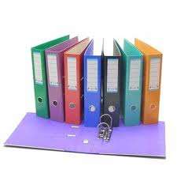
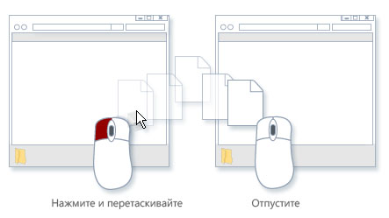
Преимущества сохранения текстов в компьютерной памяти в файловой форме:
компактное размещение (на компакт-диске объемом 700 мб можно разместить тексты более сотни книг в 500 страниц каждая)
если данный текст становится ненужным, то дискету, как бумагу, не надо выбрасывать или сдавать в макулатуру – с нее можно стереть этот файл и на его место записать новый
файл всегда можно скопировать в любом количестве на другие носители
- файл можно быстро переслать другому человеку по электронной почте

Slide 5
Главное неудобство хранения текстов в компьютерной памяти
прочитать их можно только на экране монитора или другого электронного носителя или распечатав на принтере

Slide 6
А теперь заглянем в память компьютера и посмотрим, как же в нем представлена текстовая информация.
Из чего состоит текстовая информация?...
Из букв (А, Б, D, L)
Из цифр (1, 5, 0, 9)
Из знаков препинания, скобок и пр. (?, (), *, %)
Мы уже говорили, что множество символов, с помощью которых записывается текст, называется
алфавит,
а число символов –
мощностью алфавита.
N=2^{b}

Slide 7
Широко используемым способом представления текстовой информации в компьютере является использование алфавита мощностью 256 символов.
Один символ такого алфавита несет 8 битов информации: 256 = 2⁸
8 битов = 1 байт, следовательно:
Двоичный код каждого символа занимает 1 байт компьютерной памяти

Slide 8
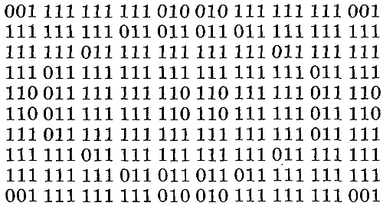
Теперь возникает вопрос, какой именно восьмиразрядный двоичный код поставить в соответствие тому или иному символу.
Все символы компьютерного алфавита пронумерованы от 0 до 255.
Каждому номеру соответствует восьмиразрядный двоичный код от 00000000 до 11111111.
Этот код – порядковый номер символа в двоичной системе счисления.
Таблица, в которой всем символам компьютерного алфавита поставлены в соответствие порядковые номера, называется таблицей кодировки.

Slide 9
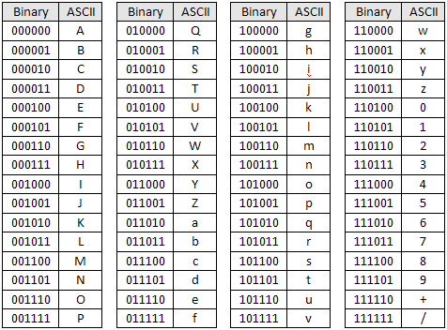
Международным стандартом стала таблица кодировки ASCII
American
Standart
Code
for Information
Interchange
ASCII – восьмибитовая или однобайтовая кодировка, 1 символ весит 8 бит или 1 байт

Slide 10
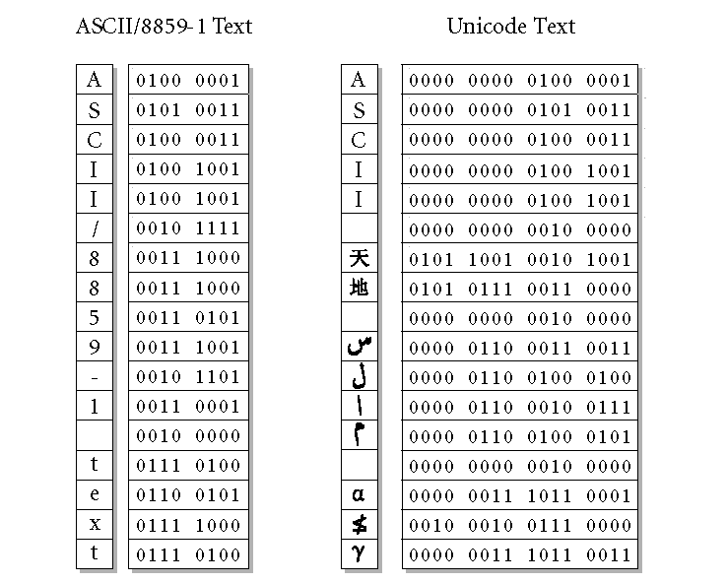
Помимо восьмиразрядной кодировки символов все большее распространение получает шестнадцатиразрядная кодировка – двухбайтовая – UNICODE
UNICODE – шестнадцати битовая или двухбайтовая кодировка. Один символ весит 16 бит или 2 байта.

Slide 11
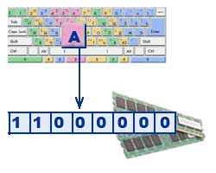
Тексты вводятся в память компьютера с помощью клавиатуры.
На клавишах написаны привычные нам буквы, но в оперативную компьютерную память они попадают уже в виде двоичного кода.

Slide 12
Задания для самостоятельной работы:
1. Какой объём памяти займёт приведённый ниже текст, если известно, что в нём используется кодировочная таблица ASCII?
Happy New Year, dear friends!!
Ответ: 30 знаков х 8 бит = 240 бит = 30 байт
2. Сколько символов содержится в тексте, использующем таблицу ASCII, если известно, что он занимает 24 576 бит памяти?
Ответ: 24 576 бит : 8 бит = 3 072 знака

Slide 13
3. Текст занимает 1,25 Кбайт памяти компьютер. Сколько символов содержит этот текст?
Ответ: 1,25 Кбайт = 1,25х1024 = 1 208 байт. 1 символ компьютерного алфавита равен 1 байту, следовательно текст содержит 1 208 символов
4. Текст занимает 5 полных страниц. На каждой странице размещается 20 строк по 70 символов в строке. Какой объем оперативной памяти займет этот текст?
Ответ:
5 страниц х 20 строк х 70 символов = 7 000 байт

